Slide 1
Netflix Project
Visualization

Slide 2

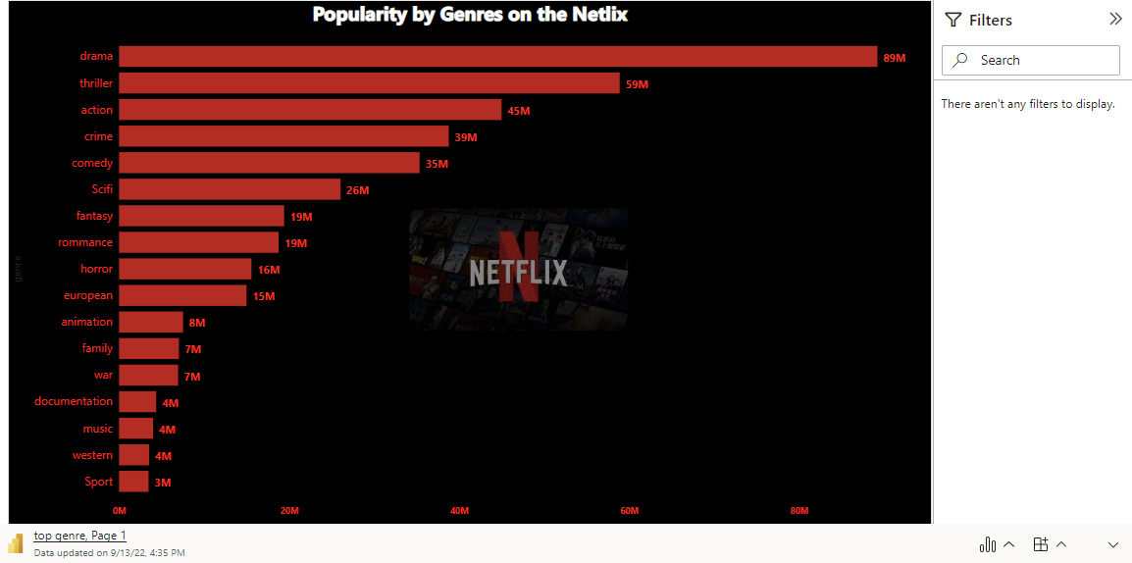
Microsoft Power BI

Slide 3
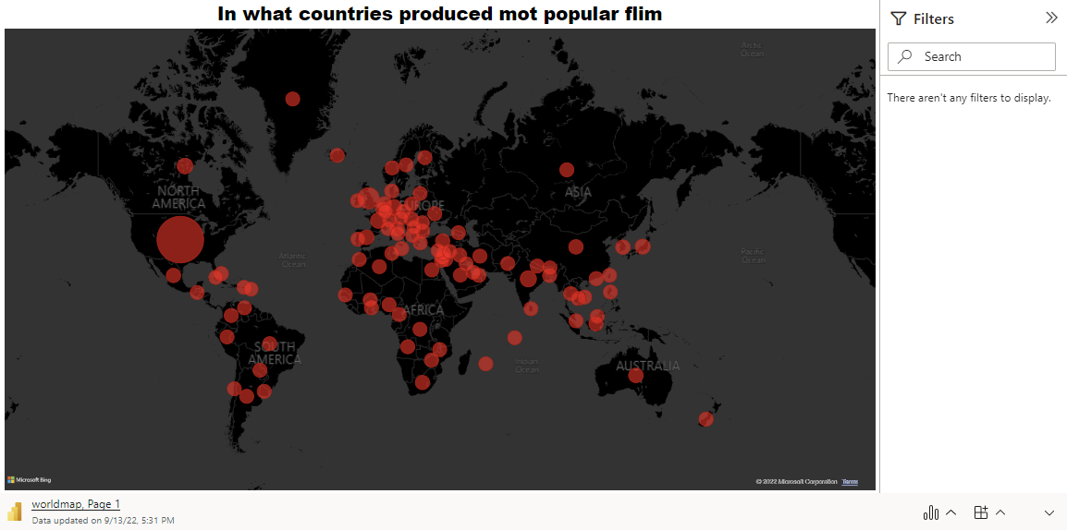
Microsoft Power BI

Slide 4
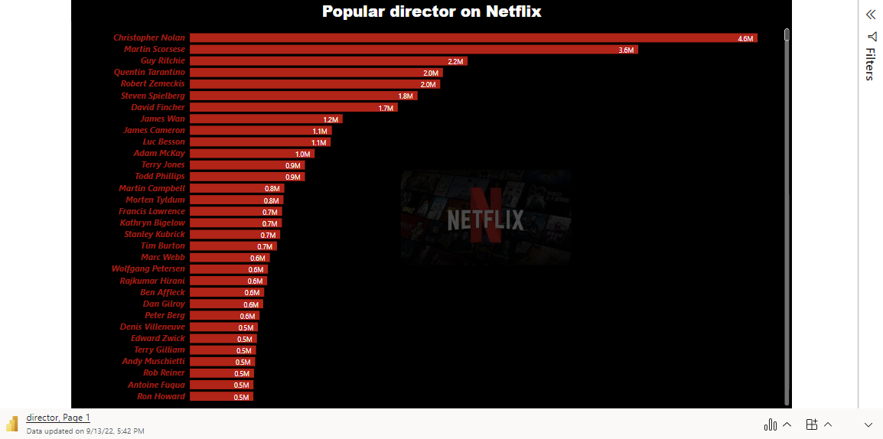
Microsoft Power BI

